Slide 1
Patina Patienteninformationsauskunft

Slide 2
a) Für wen b) Wie c) Was bestimmt die Notwendigkeit
Patienten mit sektorenübergreifendem Informations-Bedarf
Krankenkasse/Ärzte machen Angebot
häuf. Arztbesuche, multimorbid, pflegebedürft, Zweitmeinung

Slide 3
Patina: Patientenüberleitungsbogen
sektorenübergreifende Versorgung
Arzt-Klinik-vorteil:
Anamneseerleichterung-Briefersatz
Alles auf einem Blick- einheitlich
Behandlungssicherheit für Patient

Slide 4
Voraussetzung:
komprimierter Statusreport entspricht einer gutachterlichen Leistung
. Die Kostenerstattung dient der Wertschätzung, Patina hat Dokument-charakter stat. Aufnahme lässt sich erleichtern, Patient hat weniger Wartezeit? weil z. B. der Barcode eingelesen werden kann? (Überholspur im Notfall?)
Dieses Konzept bringt Kommunikations-Vorteile zwischen den Akteuren
Es kann als Papier ausgedruckt o. als Scan eingelesen werden. Jeder Arzt, der teil nimmt aktualisiert. 2-mal handschriftl. mögl.
Also Zwitterstellung zwischen E-doku und analog!!!
Notes:
1 häufigstes Problem bei der Überleitung der Patienten zwischen den einzelnen Akteuren im Gesundheitssystem

Slide 5
Kosten
Erstausstellung ....................................................80,- € das leere Formular bringt der Patient mit in die Praxis/Klinik und zahlt dort.
Der nächste teil nehmende Arzt scannt das Formular ein zur Datensicherung
trägt im Mittelteil seine Befunderhebung ein / aktualisiert den Rest: Diagnose-Medikamenten-Fenster etc...erhält dafür 10,- €
evtl. auch bis zweimal handschriftliche Aktualisier. möglich
der nächste einpflegende Arzt bekommt dann 25,- €
Notes:
Das heißt auch nicht teil nehmende Ärzte haben Informationsvorteil

Slide 6
Vorteile
Schnelle Information für
Klinik
Praxis
Angehörige
im weiteren Schritt für Pflegeheim etc.
Im weiteren Schritt (etc. Krankengymn. Ergotherapie)

Slide 7
Vorteile
Dateiversendung entfällt
Zentrale Speicherung entfällt
auch handschriftliche Änderungen sind möglich
Patient ist Herr seiner Daten
optional Barcode-lesegeräte vom Handyfoto (wie Fahrkarte?)
Patina ist komprimierter Statusreport für E-Heath- Gesundheitskarte

Slide 8
1. Wie muss die Datei aussehen-Entwicklung 2.Wie geht es weiter
1. Es wurden alle Ärztevereine Niedersachsen angeschrieben, mit der Bitte um Anwendung und Optimierung der Patienteninformationsauskunft (Patina)
Es soll die grobe Idee der Struktur in die Gesundheitsregionen getragen werden und somit die zu definierenden Felder vor Ort mit allen medizinischen Fachbereichen gemeinsam erarbeitet werden, u.a. eine Diagnosen-bündelung-vereinfachung.
2. Es soll daraus ein Barcode-verschlüsseltes Dokument entwickelt werden

Slide 9
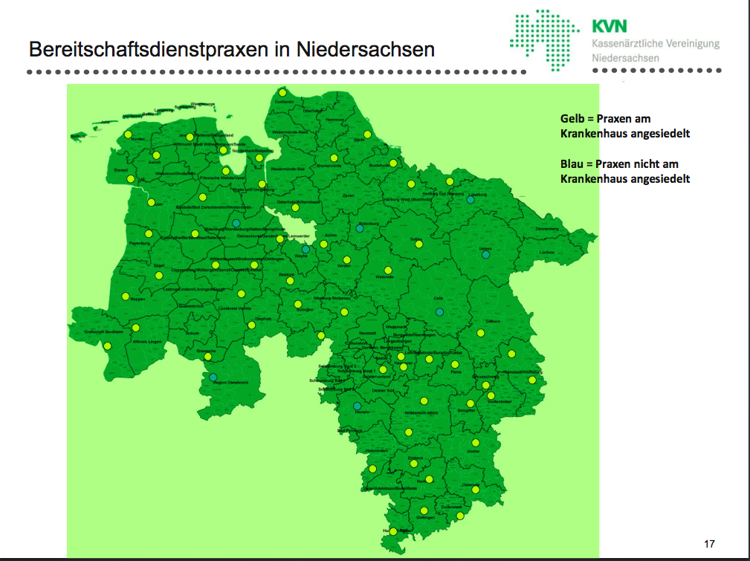
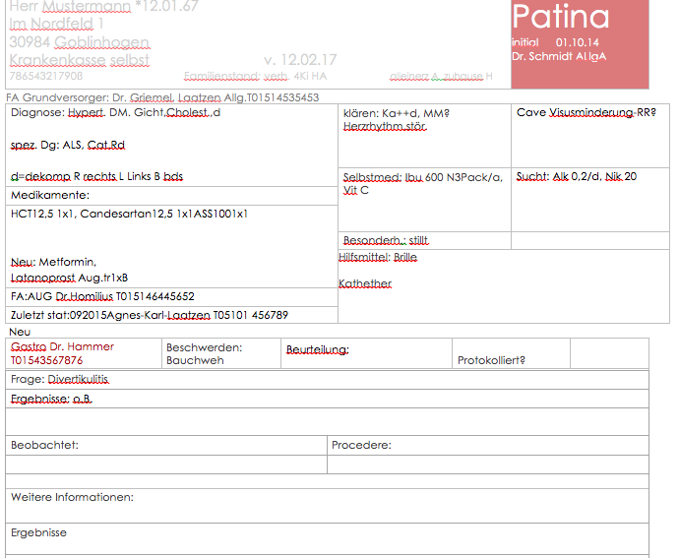
Datensicherheit
Krankenkassen und die Kassenärztliche Bundesvereinigung sind Gesellschafter des Gemeinschaftsunternehmens "gematik"
70 Millionen gesetzlich Versicherten, rund 200 000 Ärzte, 21 000 Apotheker und mehr als 2000 Krankenhäuser sollen vernetzt werden Die Ärzteschaft als Ganzes müsse sich darüber klar werden, dass sie Teil eines digitalen Lebensstils würde. Den müssten sie an vorderster Stelle mit gestalten. „Die Datenströme können zu den Ärzten geroutet werden, oder an ihnen vorbei“, sagte Lobo. Grundsätzliche ethische Entscheidungshorizonte sollten auf jeden Fall in ärztlicher Hand bleiben.

Slide 10
3.Dateiablagelösungen
Integration in vorhandene Software:
Entweder einscannen /Handyfoto
in eig. Software einpflegen zu lassen, Vorteil:
Diagnosen / Medikamente per Drag+Drop aktualisieren

